Slide 1
整数和整除的意义

Slide 2




数一数，瞧一瞧，世界真奇妙！

Slide 3
1、在数(shǔ)的时候，用来表示物体个数的数
1，2 ，3，4，5，···叫做正整数;
2、在正整数1，2，3，4，5，…前面添上“ – ”，
得到 – 1，– 2，– 3，– 4，– 5，…叫作负整数.
3、零既不是正整数，也不是负整数。
那么零究竟是什么涵义呢?
1、零表示没有物体。
2、零表示计算过程中某种量的基准数。

Slide 4

零和正整数统称为自然数
正整数 , 零 , 负整数, 统称为整数
正整数
自然数
整数
零
负整数

Slide 5
问题1
有多少个自然数呢？
是否有最小的自然数?
多少个整数呢？
是否有最大的整数?
有最小的正整数？
有最大的负整数？
无数个
有，是零
无数个
没有
有，是1
有，是 -1

Slide 6
练一练：
从下列数中选择适当的数填入相应的圈内
12 , -7 , 0 , 0.4 , -23 , , 91 , -8.75
3
4
12 , 91,
12 , 91
-7 , -23
-7 , -23,
0
正整数
负整数
整数
12 , 0，91
自然数

Slide 7


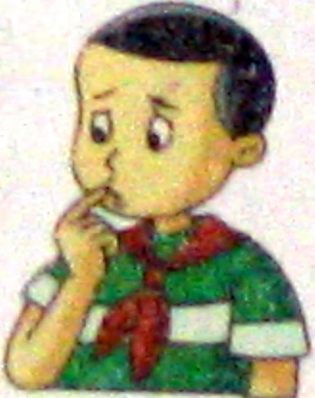
思考:
1 5名学生参加夏令营,他们想分成人数相等的几个小组进行活动,可以怎样分?
如果平均分成5组，15÷5＝3，每组3人
如果平均分成3组,15÷3＝5，每组5人
为什么不能平均分成2组或者4组呢？

Slide 8
下面两组算式中的被除数和除数都是整数，它们的运算结果有什么不同？
看一看：
（1）24÷ 2 =12 （2） 6 ÷ 5 = 1.2
21÷ 3 = 7 17÷10 = 1.7
84÷21= 4 35÷ 6 = 5 … 5

Slide 9
整除：
整数a除以整数b，如果除得的商是整数而余数为零，就说：
a能被b整除；或b能整除a。

Slide 10
例题 下列哪一个算式的被除数能被除数整除？
10÷3 ； 48÷8 ； 6÷4
解：因为 10÷3 = 3 … 1，
48÷8 = 6 ，
6 ÷4 = 1.5 ，
所以，被除数能被除数整除的算式是48÷8 .

Slide 11
问题2
2.6÷1.3=2,能不能说2.6能被1.3整除？
答：因为被除数和除数都不是整数，
所以不能说2.6能被1.3整除。
注意整除的条件：
  除数、被除数都是整数；
  被除数除以除数，商是整数而且余数为零。
被除数÷除数＝商…余数
三 整
余 0

Slide 12
他们的说法对吗？
2.5能被5整除
×
0是自然数
√

Slide 13
在下列各组数中，如果第一个数能被第二个数
整除，请在（ ）内打“√”，不能整除的打“×”.
72和36 17和34 20和5 0.5和5
( ) ( ) ( ) ( )
18和3 19和38 0.2和4 17和3
( ) ( ) ( ) ( )
√
×
√
×
√
×
×
×
那第一个数能被第二个数除尽的呢？

Slide 14
小结：
零和正整数统称为自然数。
正整数、零、负整数，统称为整数 。
整数a除以整数b，如果除得的商是整数而余数为零，我们就说a能被b整除；或者说b能整除。
整除与除尽的区别。

Slide 15

拓展
一、判断：
1、自然数的个数是有限的。
2、0既不是正整数，也不是负整数。
3、a÷b=11,则b一定能整除a。
4、最小的整数是1。
二、填空：
算式3÷5=0.6，表示3能被5________.
三、如果a表示一个自然数，且 ，写出：
（1）紧挨着它，在它后面的两个连续自然数；
（2）紧挨着它，在它前面的两个连续自然数。

